Slide 1
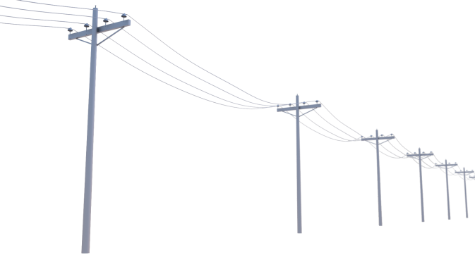
נתיב האור
דרך חיים נבונה בסביבת חשמל
................
חושבים בטוח
ניתוח אירועים
(פעילות א- חוברת למורה)

Slide 2
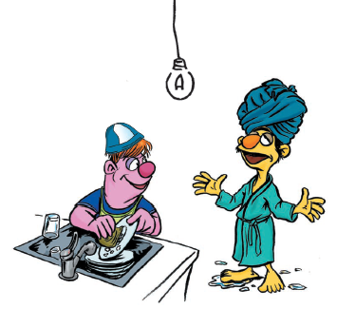
האם...?
האם הרגשתם פעם זרם חשמלי?
האם שמעתם פעם על אדם שהתחשמל?
אלו כללי בטיחות בחשמל אתם מכירים?
נתיב האור
דרך חיים נבונה בסביבת חשמל
Notes:
מטרות המפגש:
•לעורר מודעות בקרב התלמידים לסכנות הטמונות בחשמל
•לברר מהן דרכי ההתנהגות הבטוחות במגענו עם חשמל
•לעודד את התלמידים להגדיר דרכי פעולה ומניעה בעת השימוש בחשמל
•להכיר את הגורמים האחראים על הטיפול במפגעים בחשמל

Slide 3
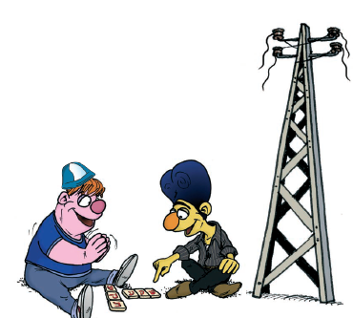
הידעת?
בממוצע כ-50 ילדים מתאשפזים בבתי החולים מידי חודש בשל תאונות בחשמל

Slide 4
חושבים בטוח- ניתוח אירועים
בפרק הזה נעסוק בחשמל ובסכנותיו, נכיר את כללי הבטיחות
ונבין כיצד להימנע מפגיעות בחשמל

Slide 5
פעילות ניתוח אירועי מקרה
הכיתה תתחלק ל-4 קבוצות:
בטוח בבית
בטוח בחוץ
בטוח בבית הספר
יועצי בטיחות
קבוצות 1-3 תקבלנה כרטיס אירוע שעליה לקרוא ולכתוב לו התחלה (מה הוביל לאירוע הזה) וסיום (כיצד לדעתם הוא הסתיים).
קבוצה מספר 4- יועצי הבטיחות יחולקו בין הקבוצות 1-3 וליוו אותם.
בהמשך תקבל הקבוצה כרטיס המשך ובו הנחיות נוספות.
לשימוש המורה**
Notes:
הסבר למהלך הפעילות בקישור לשימוש המורה** (לשקופית האחרונה)

Slide 6
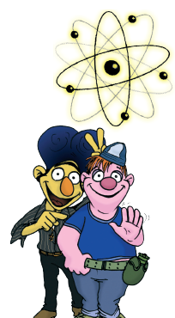
עבודה בקבוצות

Slide 7
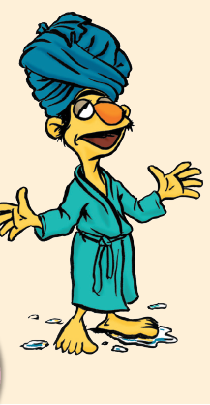
נקודות למחשבה...
מדוע הסתיים האירוע דוקא כך?
מה הוביל לכך?
האם וכיצד ניתן היה למנוע את התוצאה?
Notes:
לשימוש המורה: (לאחר העבודה בקבוצות)
•מי היה נוכח באירוע המתואר כמשתתף או כצופה מן הצד?
•כיצד נהגו כל הנוכחים באירוע (רגשות, מחשבות והתנהגות), לפני האירוע ובמהלכו?
•האם סוף הסיפור היה ידוע מראש? מדוע?
•האם ניתן היה למנוע את המקרה? האם וכיצד ניתן למנוע הישנות של מקרים דומים?
•האם ההצגות הקבוצתיות אכן העבירו מסרים של בטיחות? כיצד? ובאיזו מידה?

Slide 8
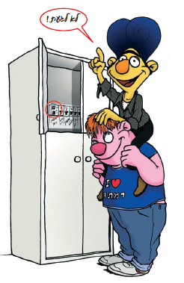
סיכום הפעילות
איזה כלל חשוב לך ללמד אחרים?
מתוך האירועים למדנו על כללי בטיחות בחשמל והשכלנו כיצד ניתן יהיה להימנע מפגיעות חשמל בעתיד
זכרו! חשמל זה לא משחק ילדים

Slide 9
נספח 1- כרטיס יועץ
תפקידך לשמש כיועץ לקבוצה מטעם חברת החשמל. חברי הקבוצה יקבלו אירוע וינסו לכתוב לו התחלה וסוף.
עליך לתת לחברי הקבוצה- רק בעקבות שאלותיהם- מידע על דרכי הפעולה שניתן לנקוט, כמו גם את כללי המותר והאסור בשימוש בחשמל. הקבוצה תציע פתרונות שונים לסיום האירוע ואתה תבדוק בעזרת הטבלה אם הפתרונות בטיחותיים.

Slide 10
המשך נספח 1- מדריך לשימוש בטוח בחשמל ליועץ הבטיחות
עשה | אל תעשה
ודאו שהתקע והכבל החשמלי של המכשיר החשמלי הינם שלמים | אל תשתמשו בתקע או שקע שבור או חרוך
ודאו שהשקע מחובר היטב לקיר, וכי המכסה/המסגרת שלו שלמים | אל תשתמשו בתקע שאינו מתאים לשקע
כשאתם מוציאים את התקע מהשקע, תמכו בכיסוי השקע ביד אחת, כדי שלא יישלף מהקיר, וביד השנייה משכו בתקע | אל תמשכו בכבל חשמלי כדי להוציא את התקע מהשקע
השקע חייב להיות מותקן בתוך הקיר באופן יציב | אל תשמשו בשקע שאינו מקובע היטב לקיר. היזהרו משקע כזה
כשיש בעיה במכשיר חשמלי, היעזרו במבוגר יודע או בחשמלאי | אל תנסו לפרק בעצמכם מכשיר חשמלי
נתקו מיד מהחשמל מכשיר חשמלי שפולט עשן או ניצוצות | אל תניחו כבל חשמלי או תקע בצמוד למשטח חם
הקפידו להרחיק חפצים דליקים (כמו שמיכה) מתנור או מקור חום או קור | אל תשתמשו בתנור חימום ללא רשת הגנה
וודאו שתנור החימום ממוקם באופן יציב, כך שלא יפול | אל תחסמו פתחי אוורור שלתנורי חימום
וודאו שאתם נועלים נעליים תוך שימוש במכשיר חשמלי | אל תגשו יחפים לכשיר חשמלי
נגבו היטב את הידיים לפני הדלקת אור או מכשיר חשמלי | אל תשתמשו במכשיר חשמלי בידיים רטובות
כשרואים מישהו מטפס על עמוד חשמל מזהירים אותו, מודיעים מיד למוקד 103 ולמגן דוד אדום-101 | סכנת מוות בטיפוס על עמודי חשמל
 | אל תגעו באדם הנמצא בסכנת התחשמלות

Slide 11
נספח 2 -כרטיסי אירועים
קבוצת בטוח ברחוב
"...נער בן 14 חגג שלשום בערב עם חבריו את סיום הלימודים ותחילת החופש הגדול. לפי עדויות שהגיעו למשטרה, החברים לחצו על הנער להוכיח להם כמה אמיץ הוא ועודדו אותו לטפס על עמוד תאורה..."
קבוצת בטוח בבית
"...נראה כי הוא יצא מחדר האמבטיה על מנת לסייע לאביו לתלות את הנורות הצבעוניות בסוכה, וכאשר טיפס על הסולם..."
קבוצת בטוח בבית הספר
"...אולם נראה כי מתקן המים החדש לא היה תקין. מיד כאשר הילד הראשון שהגיע למקום נגע בו..."

Slide 12
נספח 3
קבוצת בטוח ברחוב
"הנער, שהרגיש שמופעל עליו לחץ חברתי גדול ורצה להוכיח לחבריו שהוא אמיץ, טיפס לגובה של 15 מטר, התחשמל ומשם צנח מטה. מצבו של הנער אנוש והוא מאושפז במחלקת טיפול נמרץ בבית החולים"
2. שאלות לדיון: מדוע הסתיים האירוע דוקא כך? מה הוביל לכך? האם וכיצד ניתן היה למנוע את התוצאה?
3. הגדירו כללי עשה/אל תעשה במקרים דומים
4. הכינו כרזה הכוללת את הסכנה ואת כללי ההתנהגות
5 הציגו למליאה את האירוע, את כללי ההתנהגות ואת הכרזה שעיצבתם

Slide 13
נספח 3- המשך
קבוצת בטוח בבית
1. "הנער רץ יחף מהמקלחת לסייע לאביו שקרא לו. ברגליים יחפות וידיים לחות טיפס על הסולם, נגע בשרשרת הנורות ומיד התחשמל. הנער מאושפז בבית החולים במצב קשה. מכון התקנים מזהיר כי נורות אלו אינן עומדות בתקן ויש סכנה בשימוש בהן".
2. שאלות לדיון: מדוע הסתיים האירוע דוקא כך? מה הוביל לכך? האם וכיצד ניתן היה למנוע את התוצאה?
3. הגדירו כללי עשה/אל תעשה במקרים דומים
4. הכינו כרזה הכוללת את הסכנה ואת כללי ההתנהגות
5. הציגו למליאה את האירוע, את כללי ההתנהגות ואת הכרזה שעיצבתם

Slide 14
נספח 3-המשך
קבוצת בטוח בבית הספר
1. "מתקן השתייה החדש העביר זרם חשמלי בגלל תקלה במכשיר. הילד שניגש לשתות מהמתקן התחשמל. חברו שנחלץ לעזרתו התחשמל גם הוא. מורה שניגשה לסייע התחשמלה אף היא. למזלם, מורה נוספת ניתקה מייד את הזרם. שלושתם מאושפזים במצב קשה.
2. שאלות לדיון: מדוע הסתיים האירוע דוקא כך? מה הוביל לכך? האם וכיצד ניתן היה למנוע את התוצאה?
3. הגדירו כללי עשה/אל תעשה במקרים דומים
4. הכינו כרזה הכוללת את הסכנה ואת כללי ההתנהגות
5. הציגו למליאה את האירוע, את כללי ההתנהגות ואת הכרזה שעיצבתם

Slide 15
לשימוש המורה
עבודה בקבוצות- מהלך הפעילות:
1.מחלקים את המשתתפים ל4- קבוצות: קבוצה א- בטוח בבית, קבוצה ב- בטוח ברחוב, קבוצה ג- בטוח בבית הספר, קבוצה ד- יועצי בטיחות (שיתפצלו בין הקבוצות ויהוו מנחי קבוצה)
2.מצרפים לקבוצות א, ב, ו-ג נציגים מקבוצת יועצי הבטיחות. לכל יועץ נותנים "כרטיס יועץ" (נספח 1), שבעזרתו עליו לתת מידע ולייעץ לקבוצה במהלך ביצוע המשימה על ידי חברי הקבוצה.
3.נותנים לכל קבוצה כרטיס אירוע (נספח 2- לגזור לכל קבוצה את החלק הרלוונטי) ומבקשים מחברי הקבוצה להשלים התחלה וסוף לאירוע המתואר בכרטיס. חברי הקבוצה ינסו להציע פתרונות לסיום האירוע. היועץ יבדוק בטבלה שלפניו אם הפתרונות בטיחותיים ויחד ינסו לגבש פתרון.
4.מבקשים מיועצי הבטיחות להקריא בקבוצות את המשכו של האירוע כפי שהוא התרחש (נספח 3) ולנהל דיון בהתאם להנחיות שבכרטיס המשימה.
5.הקבוצה מכינה את התוצרים על פי כרטיס המשימה ומציגה אותו בפני הכיתה
חזרה למצגת**

